Slide 1
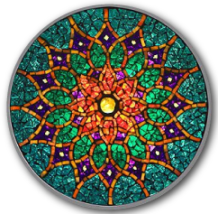
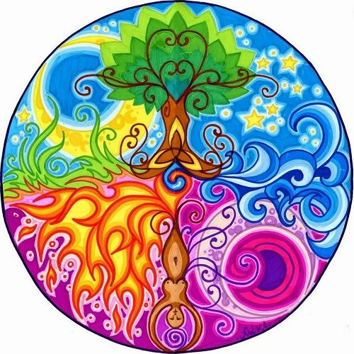
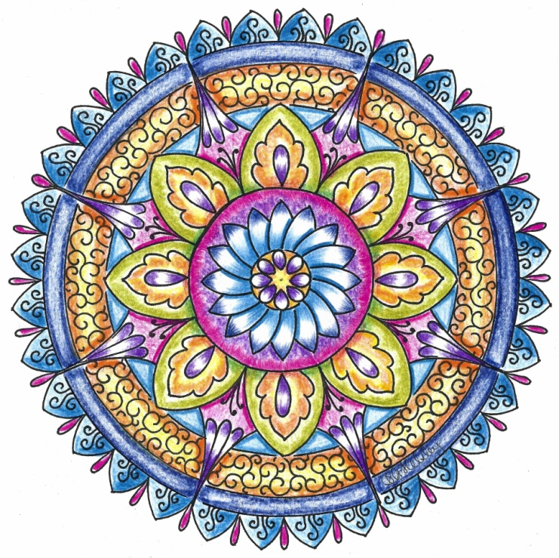
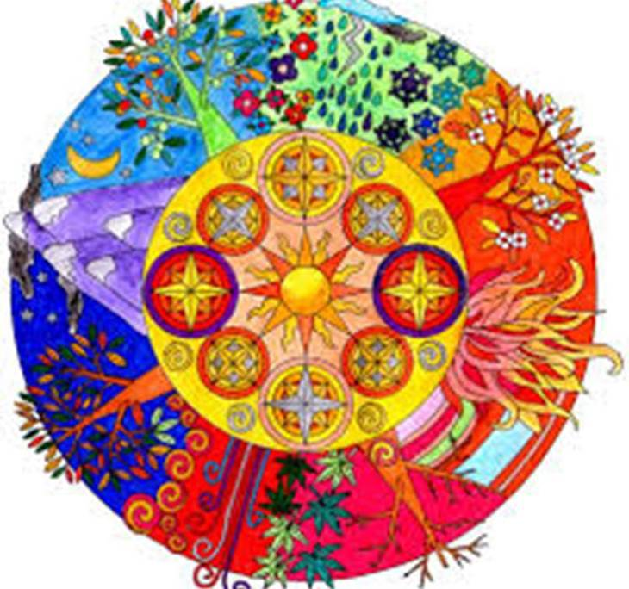
MANDALAS

Slide 2
QUE IMOS APRENDER?
De onde proceden e que significan os mandalas
Como se colorean os mandalas
Cores primarios, secundarios e terciarios
Cores complementarios
Cores frías e cálidas

Slide 3
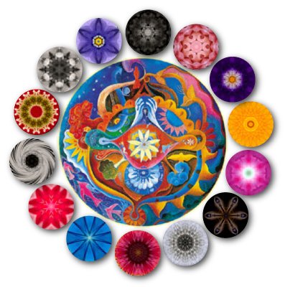
QUE SON OS MANDALAS?
Son SÍMBOLOS ou REPRESENTACIÓNS de:
Sanación
Unión
A totalidade do ser
Transmiten:
Forza
Enerxía
Equilibrio e meditación
Protección
A traducción é CÍRCULO SAGRADO

Slide 4
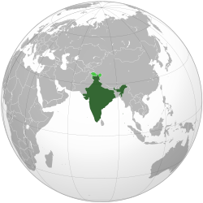
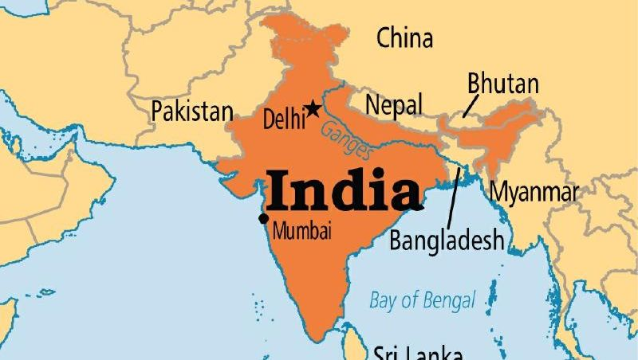
DE ONDE PROCEDEN
OS MANDALAS?
Nacen no budismo e hinduismo
A súa orixe está na India

Slide 6
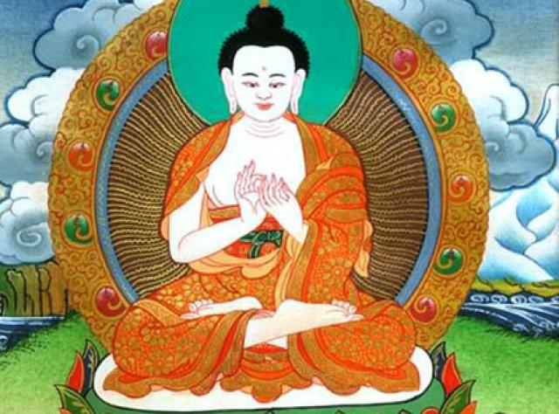
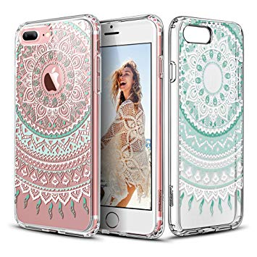
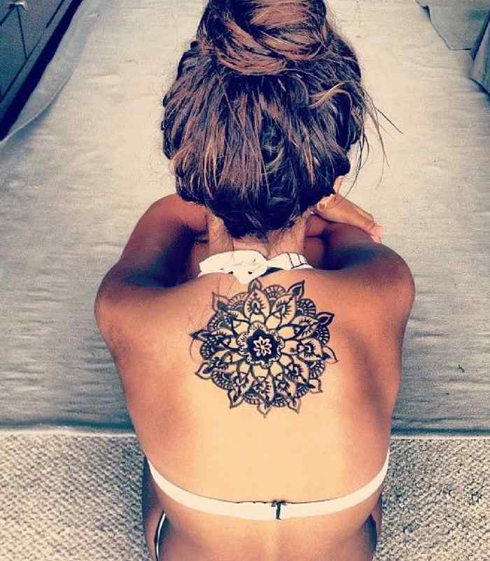
PARA QUE SE USAN
OS MANDALAS?
Mellorar a atención e a concentración
Así melloramos a memoria
Acadar equilibrio e tranquilidade
OUTROS USOS: tatuaxes, cadros e decoración, etc.

Slide 7
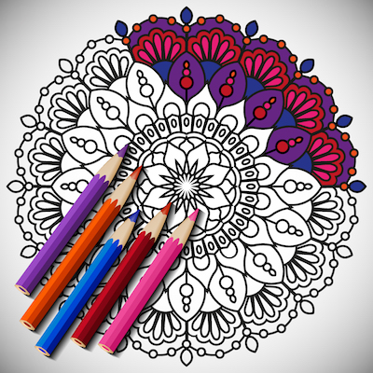
COMO SE COLOREAN
OS MANDALAS?
De fóra cara dentro, simbolizando o proceso de empezar polo que nos rodea e concentrarnos e ir centrándonos no noso interior.

Slide 8
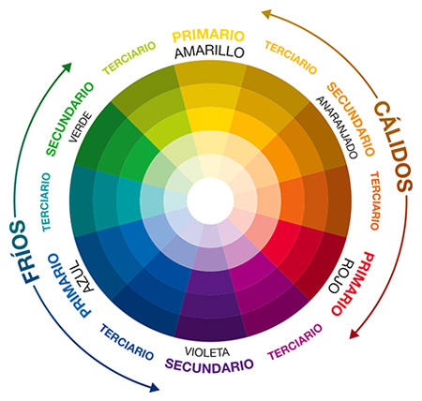
AS CORES.
O CÍRCULO CROMÁTICO

Slide 9
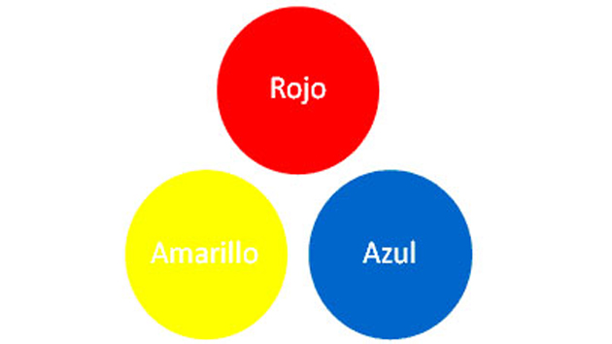
AS CORES PRIMARIAS
Son aquelas cores que non se poden obter mesturando outras cores.
Delas obtéñense todas as demais
Cómo? Mesturándoas

Slide 10
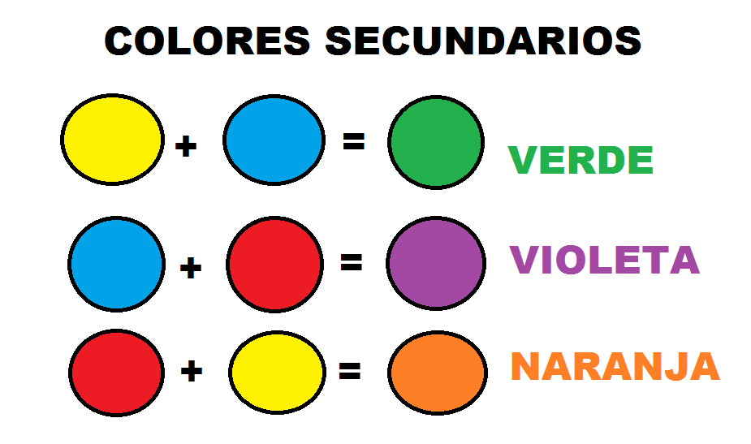
AS CORES SECUNDARIAS
Obtéñense mesturando as cores primarias

Slide 11
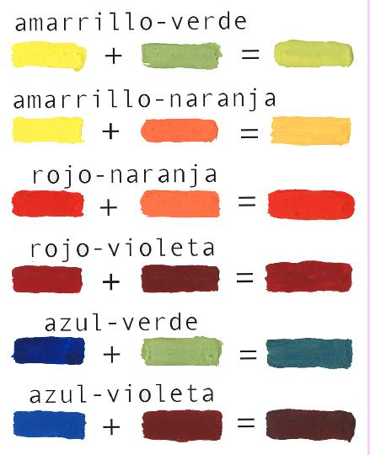
AS CORES TERCIARIAS
Obtéñense mesturando cores primarias e secundarias

Slide 12
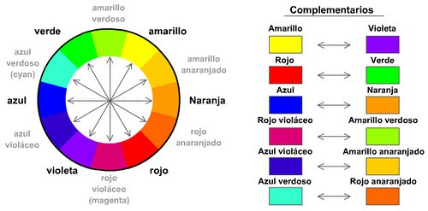
AS CORES COMPLEMENTARIAS
Obtéñense mesturando unha das cores primarias e a súa oposta na roda de cores

Slide 13
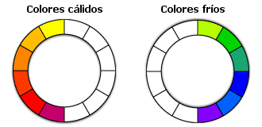
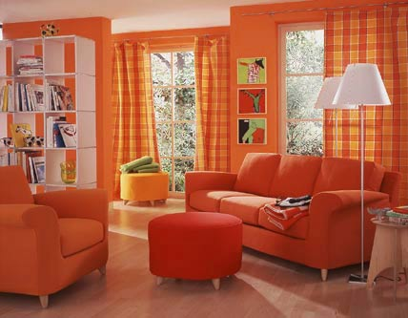
AS CORES CÁLIDAS
Dan sensación de ACTIVIDADE, LEDICIA, AMIZADE
Recordan ao LUME, CALOR,…

Slide 14
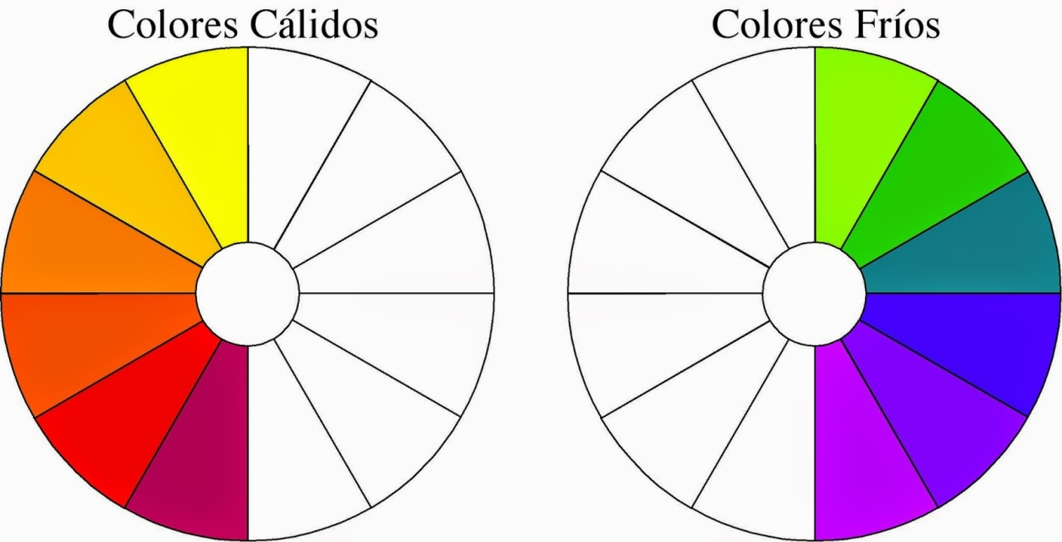
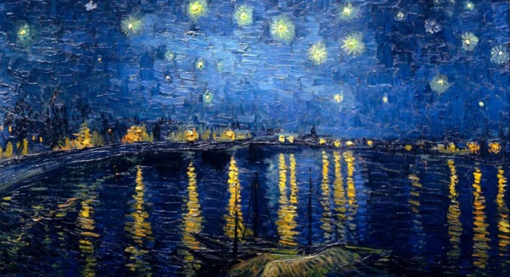
AS CORES FRÍAS
Dan sensación de TRANQUILIDADE, SERIEDADE, DISTANCIA
Recordan a AUGA, NATUREZA,…

Slide 15
